Slide 1
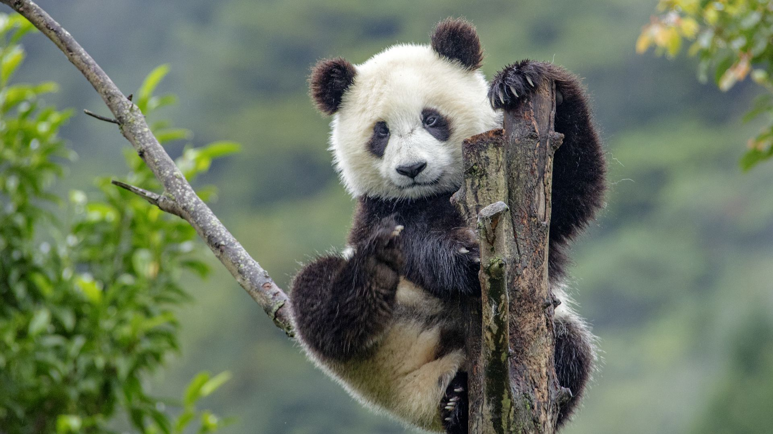

Pandas for Finance Data Analysis
Section 기타

Slide 2
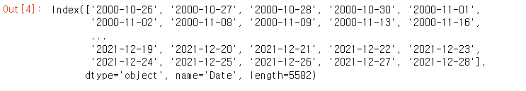
About TimeSeries Index
1. pd.to_datetime
목적 : dtype ‘object’ -> dtype ‘datetime’
Ex) df.index = pd.to_datetime(df.index)
2. pd.date_range(start = ‘ ’, end=‘ ’, periods = ‘’, freq = ‘’ )
목적: TimeSeries Index를 만들때 주로 사용
3. TimeSeries Index에서 ‘년’, ‘월’, ‘일’을 구해보기!
Q) 10Y Rate에서 각 월별 수익률 구하기!

Slide 3
About Format
내가 불러온 데이터의 숫자의 형식이 ‘int or float’가 아닌 ‘str’로 되어있다면?
35,000

Slide 4
About 기초통계
Min
Max
Mean
Std
Corr
Min
Max
Mean
Std
Corr
rolling(window = ).

